Slide 2

Lo que vimos la clase pasada
Tipografías
Formularios
Componentes
Plugins de JavaScript

Slide 3

Preguntas?

Slide 4

Lo que vamos a ver hoy!
Introducción a la programación
Introducción a JavaScript
Características básicas
Versiones
Formas de incluir JavaScript en HTML
Normas básicas
Variables

Slide 5
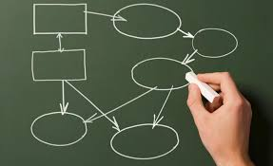
Introducción a la programación

Slide 6
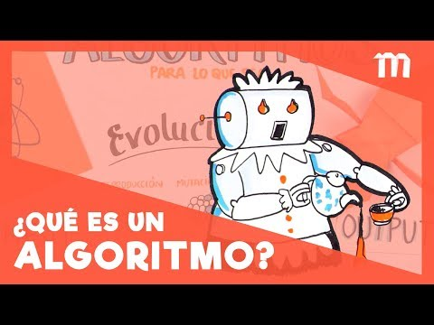
Programación- Introducción
Video

Slide 7
Programación- Introducción
ALGORITMOS
Conjunto ordenado de operaciones sistemáticas que permite hacer un cálculo y hallar la solución de un tipo de problemas.

Slide 8
Programación- Introducción
ALGORITMOS - EJEMPLOS
Inscribirse en este curso
Manejar un vehículo
Receta de cocina
SIEMPRE BUSQUEMOS REALIZARLO DE LA MANERA MÁS SENCILLA.
DEBE SER MUY DETALLADO!

Slide 9
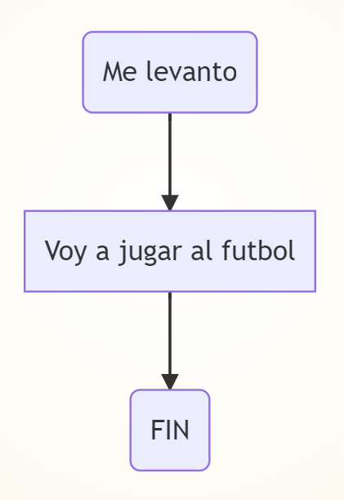
Programación- Introducción
ALGORITMOS - EJEMPLO 1
Me levanto Voy a jugar al fútbol

Slide 10
Programación- Introducción
ALGORITMOS - DIAGRAMA DE FLUJO
Un diagrama de flujo es un diagrama que describe un
proceso, sistema o algoritmo informático
Cada "rectángulo" es un proceso (algo que hacemos)

Slide 11
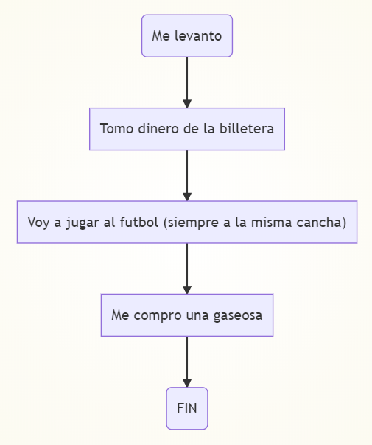
Programación- Introducción
ALGORITMOS - EJEMPLO 2
Me levanto
Tomo dinero de mi billetera
Voy a jugar al fútbol
Me compro una gaseosa

Slide 12

Programación- Introducción
ALGORITMOS - EJEMPLO 2
¿QUE ES LA BILLETERA?
¿Un proceso?
¿Un lugar en donde guardo algo?
¿Algo que puede cambiar su contenido en el tiempo?
No se, me estoy durmiendo

Slide 13
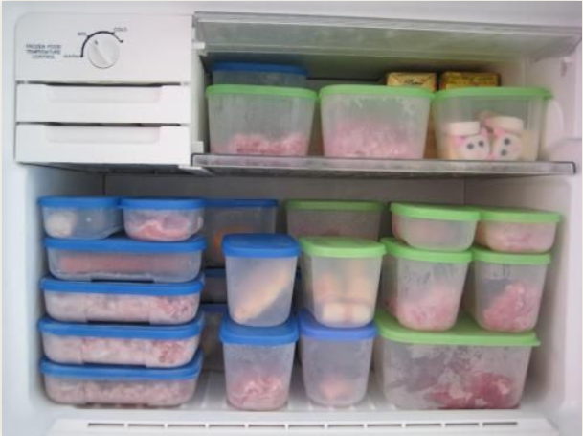
Programación- Introducción
ALGORITMOS - Y SI TENEMOS UN FREEZER ASÍ
¿Podríamos encontrar algo?

Slide 14
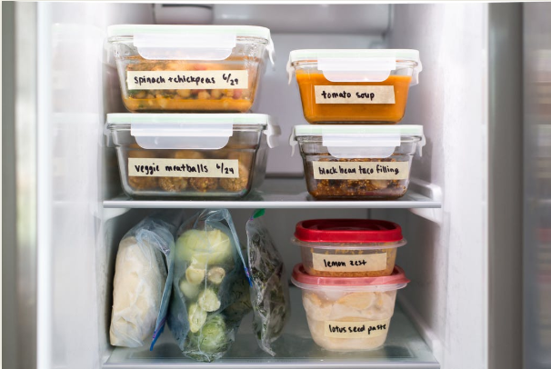
Programación- Introducción
ALGORITMOS - Y SI EL FREEZER ESTÁ ASÍ
¿Podríamos encontrar algo?
TAPER / ETIQUETA / CONTENIDO

Slide 15
Programación- Introducción
ALGORITMOS
¿EL TAPER ES PARECIDO A LA BILLETERA?
Es un lugar donde puedo alojar algo
Puedo cambiar su contenido
Podríamos decir que le ponemos un sticker con nuestro nombre como etiqueta

Slide 16
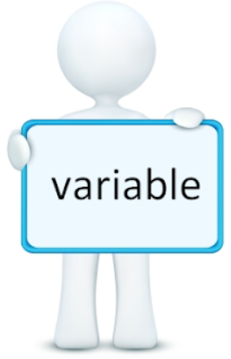
Programación- Introducción
ALGORITMOS - EN PROGRAMACIÓN LLAMAMOS A LOS “TAPER”
(que es el lugar donde podemos guardar datos)

Slide 17
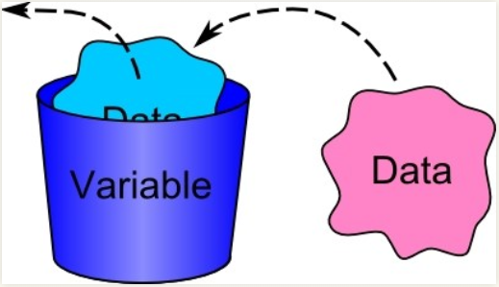
Programación- Introducción
ALGORITMOS - QUE COMPONE UNA VARIABLE?
Identificador: nombre
Dato: contenido

Slide 18
Programación- Introducción
ALGORITMOS - ¿QUÉ OPERACIONES PODEMOS HACER?
SIMILARES A LAS DE UN TAPER...
Poner un contenido (asignar)
Cambiar el contenido
Vaciar el contenido (similar a asignar un contenido vacío)
ADEMÁS...
Podemos copiar el contenido de una variable a otra (sin que la primera pierda su contenido)

Slide 19
Programación- Introducción
ALGORITMOS - VARIABLES
Es un espacio en el que podemos almacenar información, al cual podemos acceder por medio de un nombre simbólico.

Slide 20
Programación- Introducción
ALGORITMOS - VARIABLES - TIPOS
Cuando programamos las variables tienen un tipo (que podemos poner dentro de las mismas)
Los tipos más habituales son:
Cadena (String): es un texto
Número entero (Integer): es un número sin decimales
Número decimal (Double / Float): es un número con decimales
Verdadero/Falso (Boolean): solo puede contener Verdadero (True) o Falso (False)

Slide 21
Programación- Introducción
ALGORITMOS - VARIABLES - Y CUANDO NO TIENE NADA ADENTRO?
Cuando una variable aún no tiene nada dentro, decimos que está vacía (null)
Utilizamos la palabra "null" para identificar que la misma está vacía

Slide 22

Programación- Introducción
ALGORITMOS - Y SI QUEREMOS QUE LA COMPUTADORA REALICE ALGO?
Debemos poder darle una serie de instrucciones...
un Algoritmo!

Slide 23
Programación- Introducción
PROGRAMA DE COMPUTADORA - DEFINICIÓN
Un programa informático o programa de computadora es una secuencia de instrucciones, escritas para realizar una tarea específica en una computadora.​

Slide 24
Programación- Introducción
ETAPAS SIMPLIFICADAS DE PROGRAMACIÓN
Partiendo de que deseamos resolver algo...
Debemos analizar el problema a resolver
Debemos generar un algoritmo para resolver el problema
Debemos pasar dicho algoritmo a una forma que la computadora lo entienda
El desafío está en las etapas 1 y 2.
Solo en la etapa 3, necesitamos de una computadora

Slide 25
PRÁCTICA

Slide 26
Programación- Introducción
VARIABLES
Identificar cuáles de los siguientes elementos pueden ser etiquetas y cuales valores
Edad
18
Teléfono
Si
Juan, Pedro, Enrique

Slide 27

JavaScript - Introducción

Slide 28
JavaScript - Introducción
Qué es JavaScript?
Es un lenguaje de programación que se utiliza principalmente para crear páginas web dinámicas.
Nos permite interactuar con el navegador (abrir ventanas, ir adelantes o atrás en el histórico...) y también con los elementos de nuestra página web (verificar formularios, añadir/eliminar contenido...)

Slide 29
JavaScript - Introducción
Un poco de historia...
Surge a principio de los 90, cuando las aplicaciones web eran cada vez más complejas y la velocidad de navegación muy baja.
Surge así la necesidad de un lenguaje de programación que se ejecutara en el navegador del usuario (del lado del cliente).
Así, si el usuario no rellenaba correctamente un formulario, no se le hacía esperar mucho tiempo hasta que el servidor volviera a mostrar el formulario indicando los errores existentes.

Slide 30
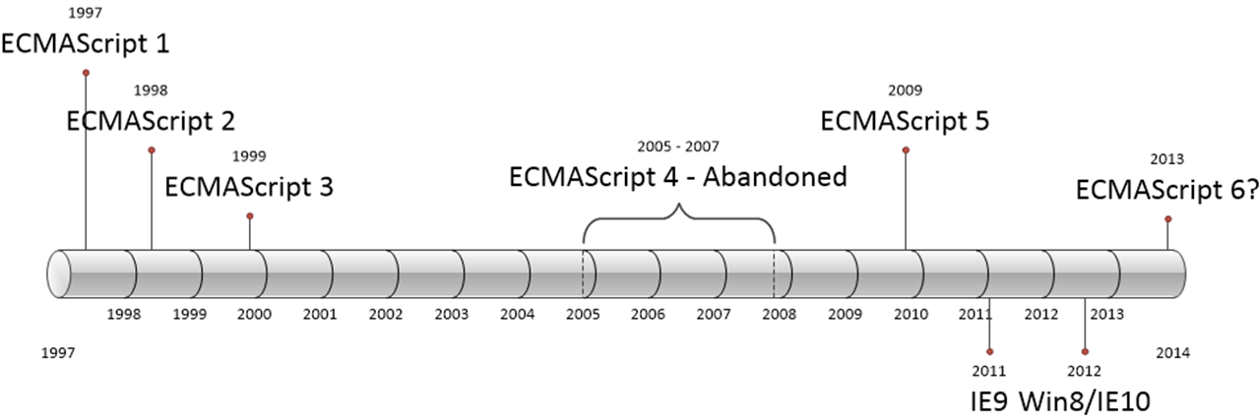
JavaScript - Introducción
Un poco de historia...

Slide 31
JavaScript - Introducción
Características básicas
Al ser un lenguaje de programación interpretado se pueden probar los programas que hagamos con el navegador sin necesidad de procesos intermedios.
Es un lenguaje orientado a objetos.
Diferencia entre mayúsculas y minúsculas (case sensitive)

Slide 32
JavaScript - Introducción
Características básicas
JavaScript puede:
Cambiar todos los elementos HTML de la página
Cambiar todos los atributos HTML
Cambiar todos los estilos CSS
Remover elementos y atributos HTML
Agregar nuevos elementos y atributos HTML
Reaccionar a todos los eventos disponibles en esa página
Crear eventos

Slide 33
Sintaxis

Slide 34
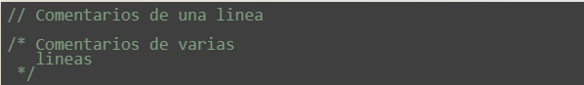
JavaScript - Introducción
COMENTARIOS

Slide 35
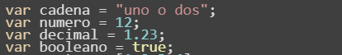
JavaScript - Introducción
VARIABLES

Slide 36
JavaScript - Introducción
MOSTRAR POR PANTALLA

Slide 37
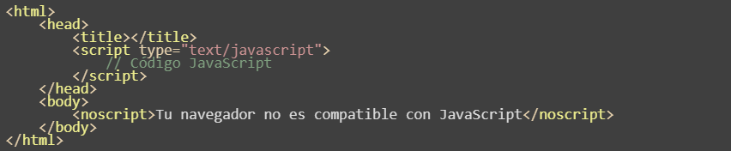
JavaScript - Introducción
USO EN HTML

Slide 38
JavaScript - Introducción
USO EN HTML
Lo podemos incluir en el head
Lo podemos incluir al final del body (si el tamaño es grande, usar esta opción)

Slide 39
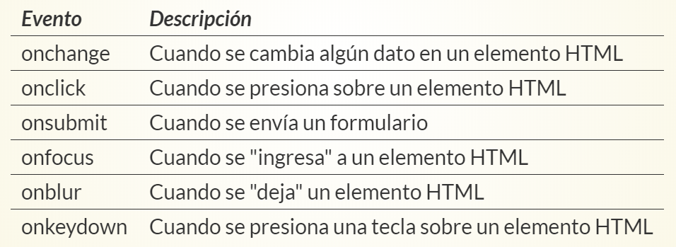
JavaScript - Introducción
USO EN HTML - EVENTOS

Slide 40
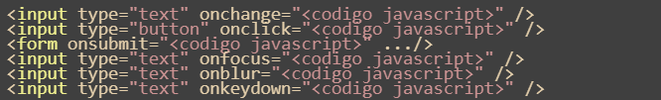
JavaScript - Introducción
USO EN HTML - EVENTOS

Slide 41
PRÁCTICA

Slide 42
JavaScript - Introducción
VARIABLES
Dado el siguiente código HTML con JavaScript definir una variable del tipo cadena cuyo contenido sea “Hola Mundo”.
Cuando el usuario presiona el botón “Mostrar mensaje”, hacer que se muestre el contenido de la variable por consola.

Slide 43

FIN!!!!

